Slide 1
本院重要新聞彙整報告
單 位：公共事務室
報告人：游 君 耀
109.2.25
1

Slide 2
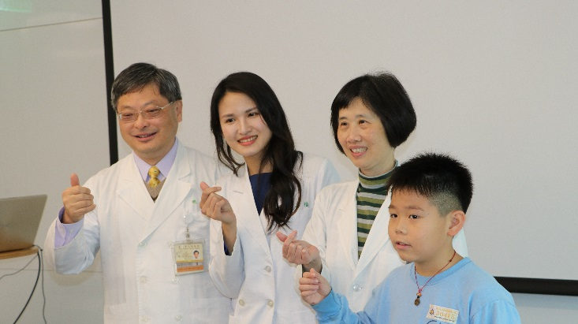
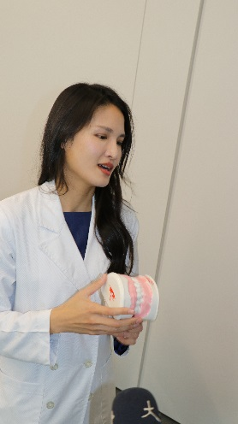
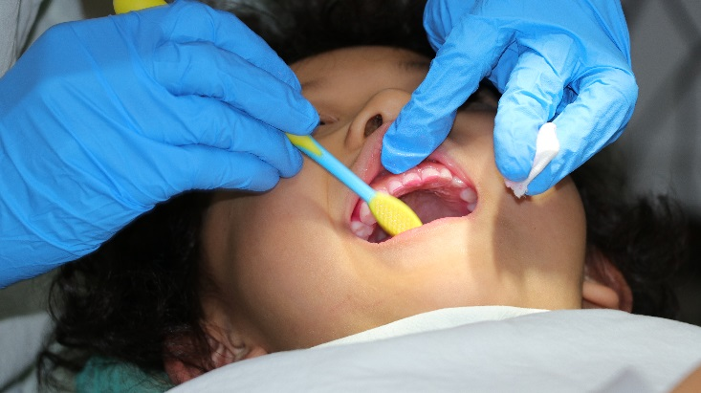
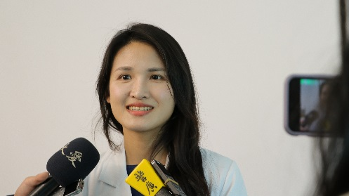
109年2月記者會
日期 | 報告 單位 | 主講人 | 主 題
1090120 | 口腔醫學部 | 謝春怡醫師 | 贅生齒問題多 早期移除莫輕忽 主講人：臺北榮總口腔醫學部兒童牙科 謝春怡醫師 兒童牙科統計研究發現，五歲前拔除兒童贅生齒(多生牙)，比大於八歲再拔除，術後需再矯正或二次牙齒暴露手術的比例由57%降至3%；而移除手術後發生併發症的比例，與手術時病患的年齡及手術時恆門齒的發育階段無相關性。

Slide 3
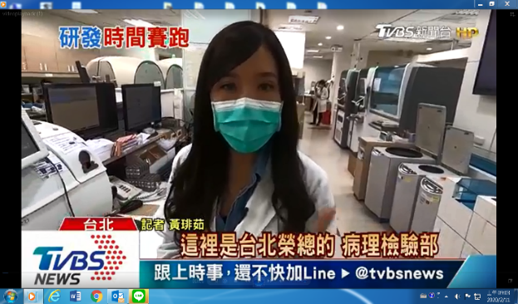
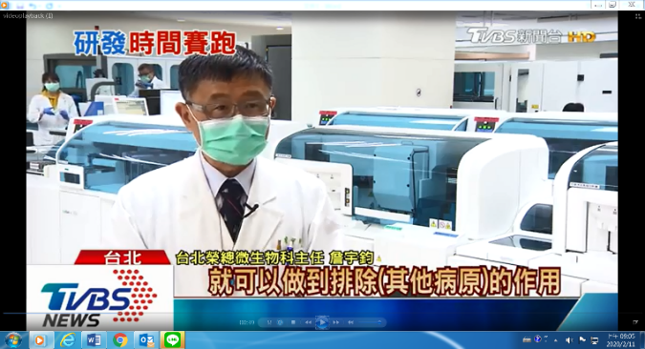
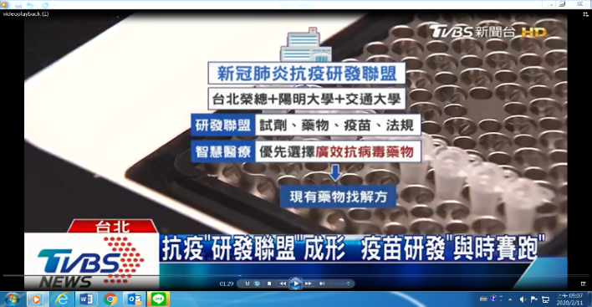
109年2月專題報導
主 題
1090210-TVBS-十點不一樣-北榮 陽大 交大 成立新冠肺炎抗疫研發聯盟.mp4

Slide 4
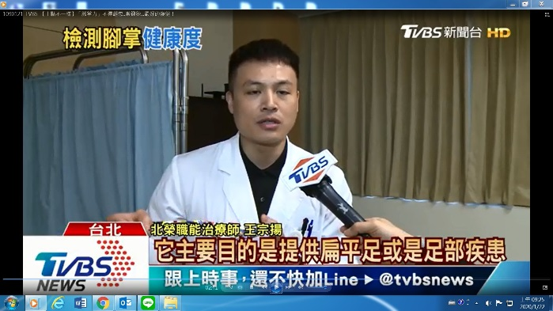
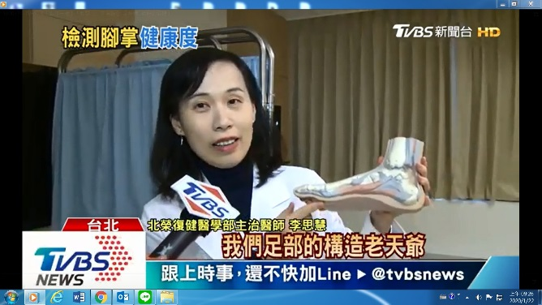
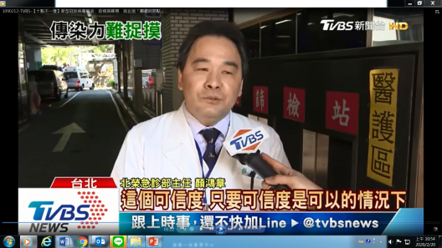
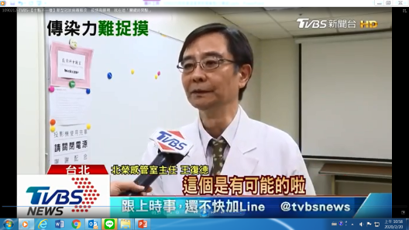
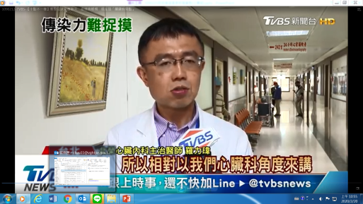
109年2月專題報導
主 題
1090121-TVBS-【十點不一樣】「腳掌力」不得輕忽..常鍛鍊...最好的復健！.mp4
1090212-TVBS-【十點不一樣】新型冠狀病毒肺炎 疫情高峰期 就在這「關鍵時間點」本院相關管控措施 .mp4

Slide 5
109年2月安排媒體採訪(計13則)
日期 | 單位 | 受訪人員 | 主題 | 媒體 | 採訪記者
2/7 | 胸腔部 | 蘇維鈞科主任 | 新冠肺炎防治 | 年代向錢看 | 盧瑜慶
2/10 | 病檢部 | 詹宇鈞科主任 | 新冠炎檢測及疫苗研發 | TVBS | 黃琲茹
2/12 | 感管室 急診部 | 王復德主任 顏鴻章主任 | 新冠肺炎無症感染者管控措施 | TVBS | 蔣志偉
2/12 | 胸腔部 | 蘇維鈞科主任 | 新冠肺炎後遺症與肺纖維化 | TVBS | 羅鼎傑
2/14 | 感管室 急診部 | 王復德主任 顏鴻章主任 | 新冠肺炎本院管控措施 | TVBS | 黃琲茹
2/17 | 復健部 | 陳怡潔復健師 | 兒童居家遊戲 | 年代新聞 | 沈芳敏
2/17 | 病檢部 | 詹宇鈞科主任 | 新冠肺炎檢測及疫苗研發 | 遠見雜誌 | 邱莉燕
2/19 | 急診.護理.感管.補給.病檢 | 各單位相關人員 | 新冠肺炎防疫專題 | 公共電視 | 張志雄
2/19 | 牧師室 |  | 新冠肺炎醫護及病患祝禱 | Good TV | 黃芷琳
2/22 | 腎臟科 | 曾偉誠 | 高血磷症相關問題 | 致腎關鍵 | 葉立斌
2/25 | 醫企.護理.感管 | 各單位相關人員 | 新冠肺炎防疫專題 | TVBS | 蔣志偉

Slide 6
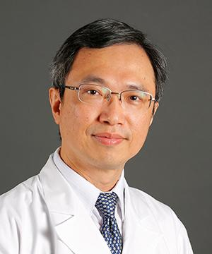
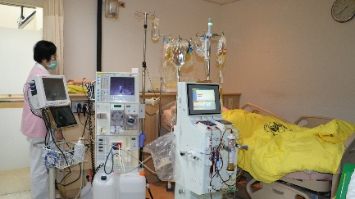
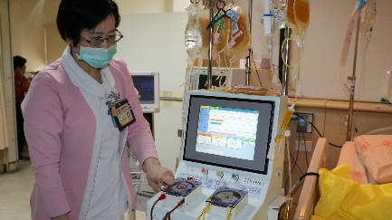
109年2月份協辦活動(新聞稿)
日期 | 主辦單位 | 主 題
1090205 | 內科部 | 20191203-1臺北榮總內分泌暨新陳代謝科主治醫師郭錦松 換血漿 平息甲狀腺風暴 每年發生率約千分之一的甲狀腺亢進，在碘充足地區的盛行率約1-2%，若無定期追蹤治療，將演變成死亡率高達三成的甲狀腺風暴而危及生命的甲狀腺亢進。本院近二年接獲二名棘手的甲狀腺病患，因為出現嚴重藥物過敏，無法在常規治療下有效控制病情，使用換血漿的方式，成功平息甲狀腺風暴。

Slide 7
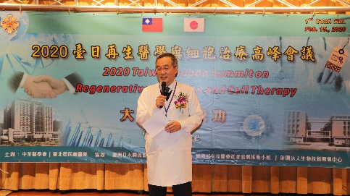
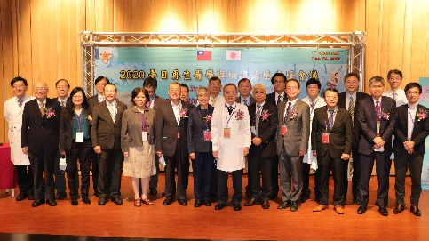
109年2月份協辦活動(新聞稿)
日期 | 主辦單位 | 主 題
1090215 | 醫學研究部 | 【臺北榮總採訪通知】 活動名稱：2020臺日再生醫學與細胞治療高峰會 活動時間：109.2.15 (六) 9時-17時 舉辦地點：臺北榮總致德樓一樓第一會議室 主辦單位：臺北榮總醫學研究部、中華醫學會 協辦單位：臺灣日本關係協會科技交流委員會、財團法人 生物技術開發中心經濟部生醫推動小組 說明： 本次高峰會特別邀請日本神戶生醫研究創新基金會細胞療法研發中心川真田伸教授 、京都大學細胞研究所長船健二教授、堀田秋津教授、塚原正義教授、國立研究開發法人理化学研究所伊藤嘉浩等5位學者，及財團法人生技開發中心吳忠勳執行長出席，分享日本幹細胞治療上最新進展，及雙方在尖端臨床研究成果。

Slide 8
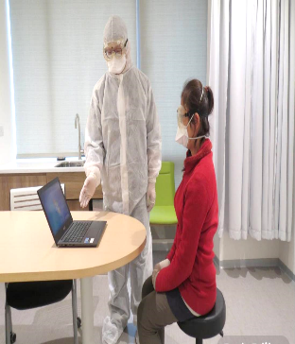
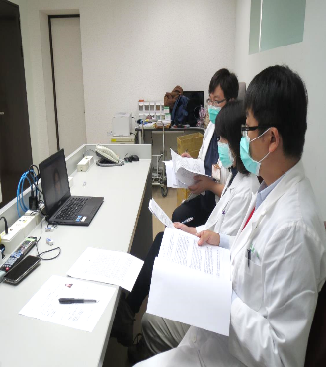
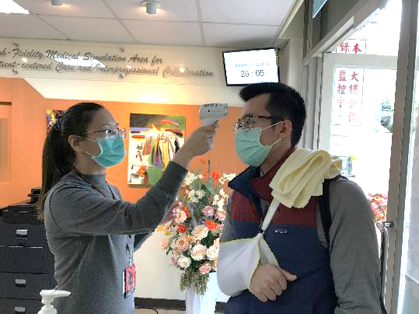
109年2月份協辦活動(新聞稿)
日期 | 主辦單位 | 主 題
1090215 | 教學部 | 臺北榮總新聞稿1090215 數百名考生應考PGY 北榮萬全準備 2019新型冠狀病毒延燒世界各地，本院身為亞洲一流醫學中心更是全力以赴多方戒備防疫，為順遂辦理衛福部109學年度「畢業後一般醫學訓練(PGY)」不分科住院醫師招考作業，行前即規劃與演練完善防疫配套，如期於2月9日及2月16日舉行並開放線上視訊選擇，幫助更多有志於本院服務但因海外進修、外交服役或不可抗拒合理事由而未能親臨現場之考生順利應試，執行成效良好且備受考生好評。

Slide 9
109年2月份新聞摘要(計37則)
日期 | 主 題 | 報導媒體
20200116 | 醫師叮嚀不要吃太鹹
20200122 | 口罩瘋搶 網憶17年前SARS風暴
20200122 | 世代觀點與政策決斷
20200122 | 台灣年吞9.2億顆安眠藥
20200122 | 失智照顧 穩定情緒是關鍵
20200122 | 腳掌力不得輕忽 常鍛鍊 最好的復健！
20200122 | 贅生齒盡早移除 術後再矯正比例降
20200204 | 中風 腳伸不直也是警訊
20200204 | 加強防範 北榮 聯醫 台大限2人陪病
20200204 | 台灣醫療奇蹟 AI輔助診斷 精準揪出腦轉移瘤

Slide 10
109年2月份新聞摘要
日期 | 主 題 | 報導媒體
20200204 | 初二 小心回娘家症候群
20200204 | 武漢肺炎 台灣現本土病例
20200204 | 長照、基層醫護 口罩量也吃緊
20200204 | 標靶藥物 讓胃癌婦重生
20200204 | 錯過服藥黃金期吃了也沒用 皮蛇最佳就醫時機
20200204 | 醫院開工 有獨立門診、專車接送
20200205 | 一天只能用一片 醫護罩不住了
20200206 | 甲狀腺風暴 換血漿救命
20200210 | 小腸中風11年 終於等到移植
20200211 | 再想一想，真要停止銷費跟上課嗎？

Slide 11
109年2月份新聞摘要
日期 | 主 題 | 報導媒體
20200211 | 健康食品怎麼吃？5點不可不知
20200211 | 癲癇治療方式之進展
20200212 | 瑞德西韋新藥 將引進申請
20200213 | 疫情高峰期就在這「關鍵時間點」
20200213 | 痊癒者憂肺纖維化
20200213 | 臺灣研發聯盟
20200217 | 台肺癌學會 籲放寬健保晚期肺癌標準
20200218 | 北榮血漿置換術 成功平息甲狀腺風暴
20200218 | 失智照護 穩定情緒是關鍵
20200218 | 年齡不是能力的標準

Slide 12
109年2月份新聞摘要
日期 | 主 題 | 報導媒體
20200218 | 防武漢肺炎 哪個消毒效果最好？
20200218 | 乳癌治療 用藥量身訂做
20200218 | 武漢肺炎 老人、慢疾、抽菸者 感染易併發重症
20200218 | 胃食道逆流 盛行率約四分之一
20200218 | 健康長壽的三個實用處方
20200218 | 菸槍染武肺 狀況更嚴重
20200219 | 研發沉寂20年 血癌治療不再絕望

Slide 14
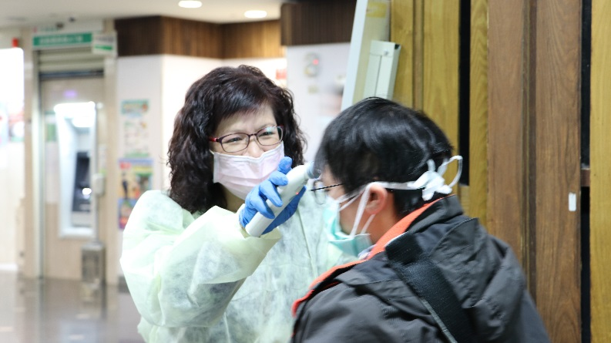
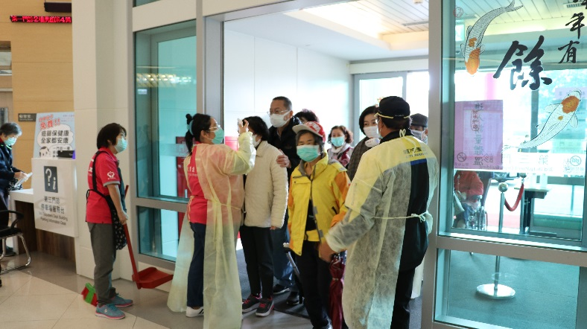
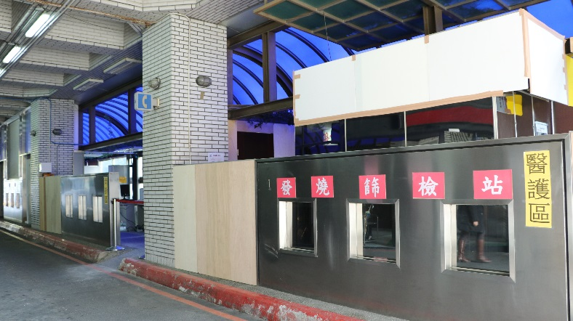
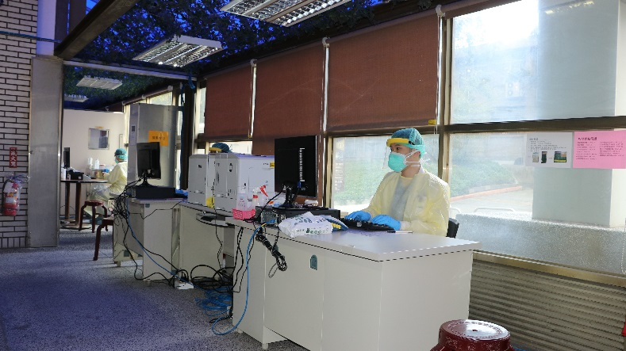
謝謝聆聽
敬請指導

